Slide 1

elementary
education
template

Slide 2

elementary
This School Is Outa Sight,
Our Future Is Looking Bright
Aliquam lobortis hendrerit ante. Maecenas eu pellentesque velit. Suspendisse vel mi sit amet risus mattis ultricies eu eu nisl. Phasellus non ultrices justo. Pellentesque cursus urna et laoreet sagittis.

Slide 3

elementary
This School Is Outa Sight,
Our Future Is Looking Bright
Aliquam lobortis hendrerit ante. Maecenas eu pellentesque velit. Suspendisse vel mi sit amet risus mattis ultricies eu eu nisl. Phasellus non ultrices justo. Pellentesque cursus urna et laoreet sagittis.

Slide 4

eusina
This School Is Outa Sight,
Our Future Is Looking Bright

Slide 5

elementary
This School Is Outa Sight,
Our Future Is Looking Bright
Aliquam lobortis hendrerit ante. Maecenas eu pellentesque velit. Suspendisse vel mi sit amet risus mattis ultricies eu eu nisl. Phasellus non ultrices justo. Pellentesque cursus urna et laoreet sagittis.

Slide 6

elementary
This School Is Outa Sight, Our Future Is Looking Bright
Phasellus non ultrices justo. Pellentesque cursus urna et laoreet sagittis. Nullam malesuada elit nulla, sit amet aliquet diam luctus sed. Donec sagittis semper faucibus. Quisque sodales, urna id efficitur finibus, eros leo venenatis nisi, sit amet gravida nulla lectus vitae turpis. Proin sed lorem ut libero semper rhoncus malesuada ut leo. Suspendisse potenti. Etiam odio libero, efficitur vehicula nulla at, luctus scelerisque enim. Donec pharetra tellus ac metus congue.
Aliquam lobortis hendrerit ante. Maecenas eu pellentesque velit. Suspendisse vel mi sit amet risus mattis ultricies eu eu nisl. Phasellus non ultrices justo. Pellentesque cursus urna et laoreet sagittis.

Slide 7

elementary
This School Is Outa Sight, Our Future Is Looking Bright
Phasellus non ultrices justo. Pellentesque cursus urna et laoreet sagittis. Nullam malesuada elit nulla, sit amet aliquet diam luctus sed. Donec sagittis semper faucibus. Quisque sodales, urna id efficitur finibus, eros leo venenatis nisi, sit amet gravida nulla lectus vitae turpis. Proin sed lorem ut libero semper rhoncus malesuada ut leo. Suspendisse potenti. Etiam odio libero, efficitur vehicula nulla at, luctus scelerisque enim. Donec pharetra tellus ac metus congue.

Slide 8

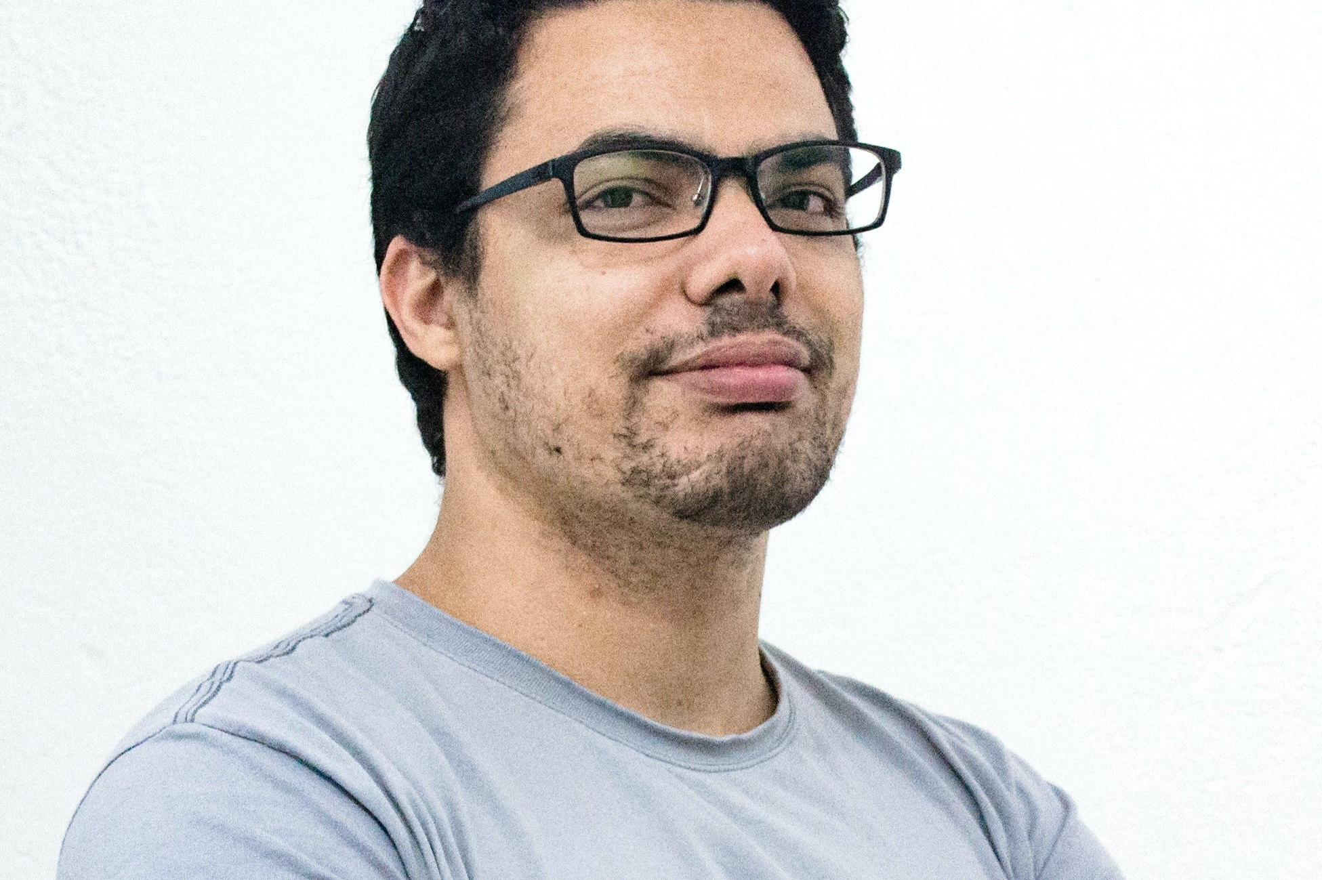

elementary
We create digital magic
Aliquam lobortis hendrerit ante. Maecenas eu pellentesque velit. Suspendisse vel mi sit amet risus mattis ultricies eu eu nisl. Phasellus non ultrices justo. Pellentesque cursus urna et laoreet sagittis.
Aliquam lobortis hendrerit ante. Maecenas eu pellentesque velit. Suspendisse vel mi sit amet risus mattis ultricies eu eu nisl. Phasellus non ultrices justo. Pellentesque cursus urna et laoreet sagittis.
Aliquam lobortis hendrerit ante. Maecenas eu pellentesque velit. Suspendisse vel mi sit amet risus mattis ultricies eu eu nisl. Phasellus non ultrices justo. Pellentesque cursus urna et laoreet sagittis.

Slide 9

elementary
Aliquam lobortis hendrerit ante. Maecenas eu pellentesque velit. Suspendisse vel mi sit amet risus mattis ultricies eu eu nisl. Phasellus non ultrices justo. Pellentesque cursus urna et laoreet sagittis.
This School
Is Outa Sight,
Our Future Is Looking Bright
Aliquam lobortis hendrerit ante. Maecenas eu pellentesque velit. Suspendisse vel mi sit amet risus mattis ultricies eu eu nisl. Phasellus non ultrices justo. Pellentesque cursus urna et laoreet sagittis.
Aliquam lobortis hendrerit ante. Maecenas eu pellentesque velit. Suspendisse vel mi sit amet risus mattis ultricies eu eu nisl. Phasellus non ultrices justo. Pellentesque cursus urna et laoreet sagittis.

Slide 10

elementary
This School Is Outa Sight,
Our Future Is Looking Bright
Phasellus non ultrices justo. Pellentesque cursus urna et laoreet sagittis. Nullam malesuada elit nulla, sit amet aliquet diam luctus sed. Donec sagittis semper faucibus. Quisque sodales, urna id efficitur finibus, eros leo venenatis nisi, sit amet gravida nulla lectus vitae turpis. Proin srem ut

Slide 11



elementary
This School Is Outa Sight,
Our Future Is Looking Bright
01
Proin gravida facilisis purus, at iaculis orci convallis eu. Aenean pellentesque auctor libero, a ornare justo eleifend eget. Ut consectetur venenatis
02
Proin gravida facilisis purus, at iaculis orci convallis eu. Aenean pellentesque auctor libero, a ornare justo eleifend eget. Ut consectetur

Slide 12

elementary
We’re The Crowd
That Makes You Proud
Aliquam lobortis hendrerit ante. Maecenas eu pellentesque velit. Suspendisse vel mi sit amet risus mattis ultricies eu eu nisl. Phasellus non ultrices justo. Pellentesque cursus urna et laoreet sagittis.

Slide 13
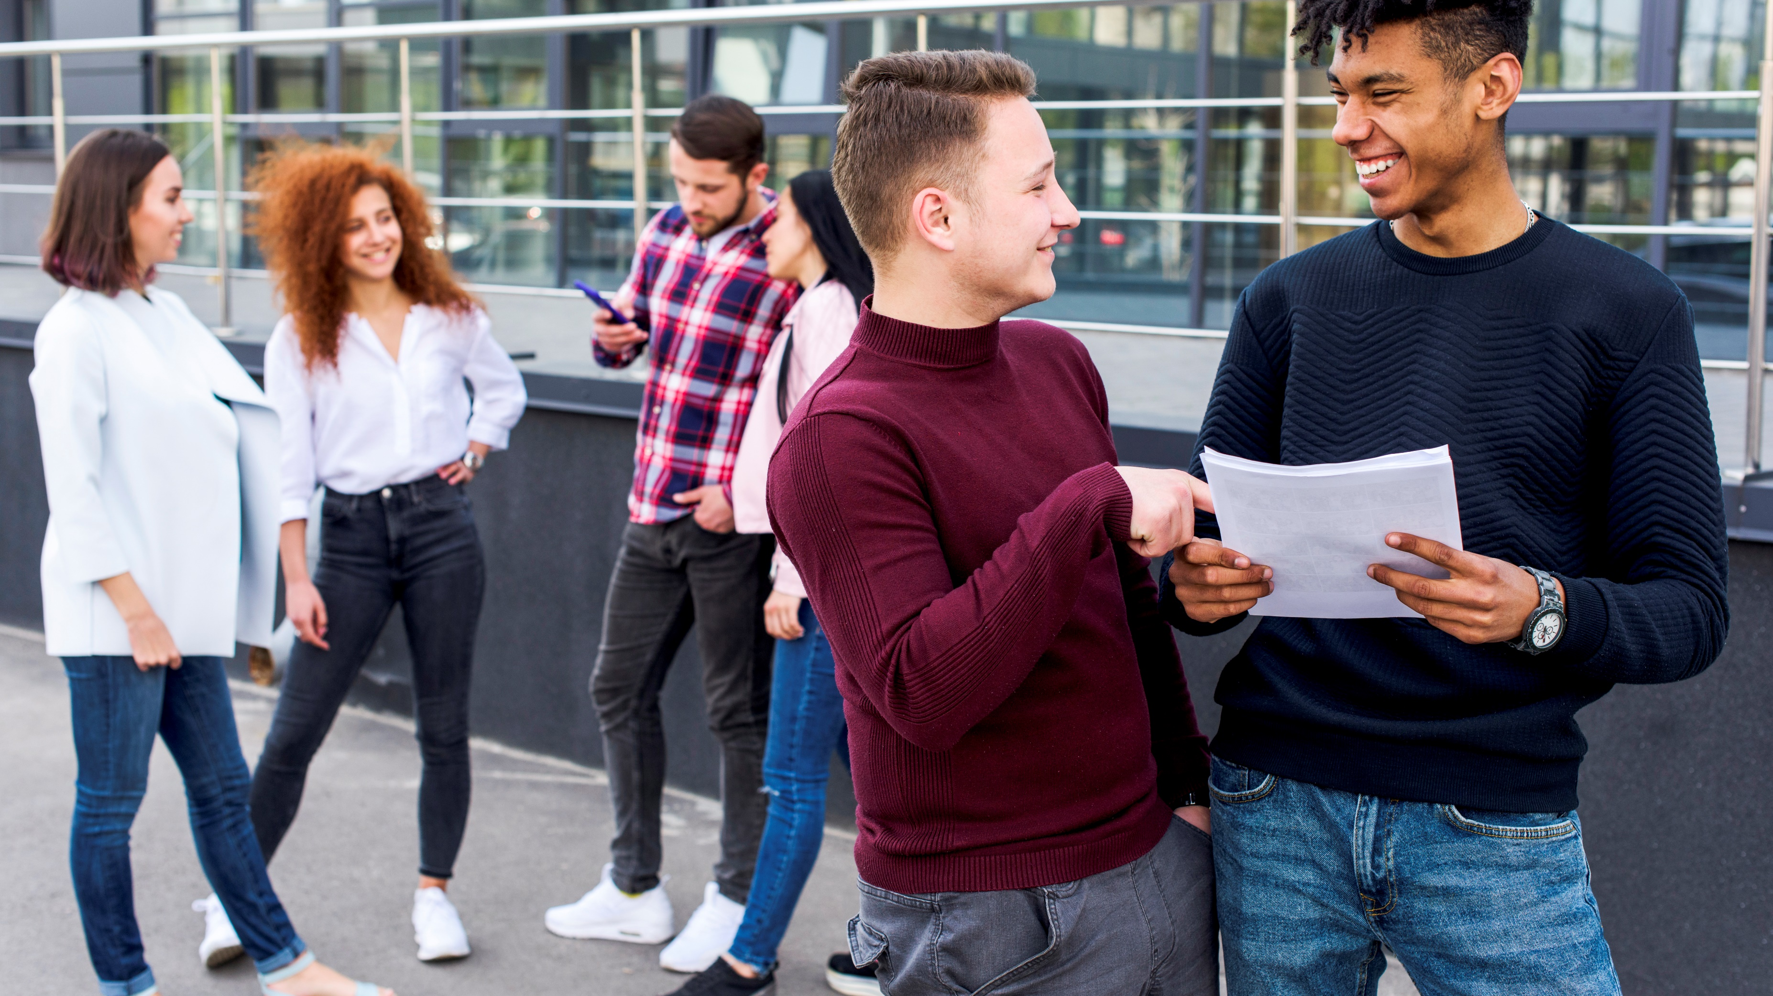
elementary
When we unite we do alright!
Aliquam lobortis hendrerit ante. Maecenas eu pellentesque velit. Suspendisse vel mi sit amet risus mattis ultricies eu eu nhasellus non ultrices justo. Pellentesque cursus urna et laoreet sagittis. Nullam malesuada elit nulla, sit amet aliquet diam luctus.

Slide 14
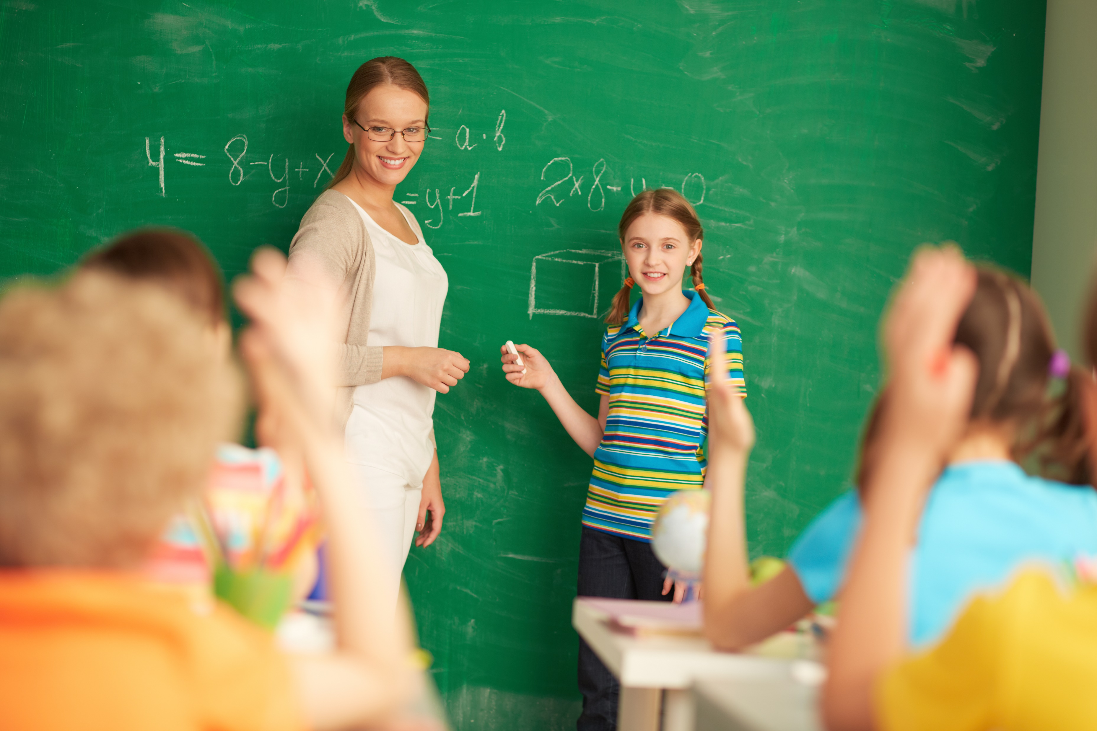
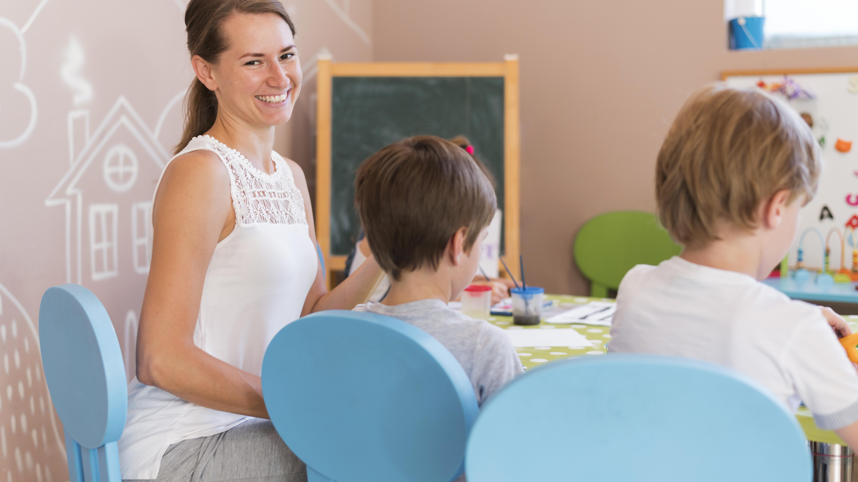
elementary
We’re the crowd that makes you proud…
Proin gravida facilisis purus, at iaculis orci convallis eu. Aenean pellentesque auctor libero, a ornare justo eleifend eget. Ut consectetur venenatis feugiat. Praesent vitae mauris orci. Mauris sit amet sem vehicular.

Slide 15

elementary
This School
Is Outa Sight,
Our Future Is Looking Bright
Fusce a felis porta, ultrices arcu eu, ultricies magna. Aliquam sed ipsum maximus est euismod dignissim. Maecenas consequat elementum eros, ut pharetra velit convallis nec. Vivamus interdum porta varius. Nam quis libero ipsum.
Orci varius natoque penatibus et magnis dis parturient montes, nascetur ridiculus mus. Vivamus in lorem in odio tristique ultricies id vitae odio. Vestibulum sed sem suscipit dui luctus consequat quis sed justo.

Slide 16
elementary
This School
Is Outa Sight,
Our Future Is Looking Bright
Phasellus non ultrices justo. Pellentesque cursus urna et laoreet sagittis. Nullam malesuada elit nulla, sit amet aliquet diam luctus sed. Donec sagittis semper faucibus. Quisque sodales, urna id efficitur finibus, eros leo venenatis nisi, sit amet gravida nulla lectus vitae turpis. Proin sed lorem ut.

Slide 17
elementary
When we unite we do alright!
Aliquam lobortis hendrerit ante. Maecenas eu pellentesque velit. Suspendisse vel mi sit amet risus mattis ultricies eu eu nisl. Phasellus non ultrices justo.
Aliquam lobortis hendrerit ante. Maecenas eu pellentesque velit. Suspendisse vel mi sit amet risus mattis ultricies eu eu nisl. Phasellus non ultrices justo.
Aliquam lobortis hendrerit ante. Maecenas eu pellentesque velit. Suspendisse vel mi sit amet risus mattis ultricies eu eu nisl. Phasellus non ultrices justo.
Aliquam lobortis hendrerit ante. Maecenas eu pellentesque velit. Suspendisse vel mi sit amet risus mattis ultricies eu eu nisl. Phasellus non ultrices justo.
Phasellus non ultrices justo. Pellentesque cursus urna et laoreet sagittis. Nullam malesuada elit nulla, sit amet aliquet diam luctus sed. Donec sagittis semper faucibus. Quisque sodales, urna id efficitur finibus, eros leo venenatis nisi, sit amet gravida nulla lectus vitae turpis. Proin sed lorem ut libero semper rhoncus malesuada ut leo.

Slide 18
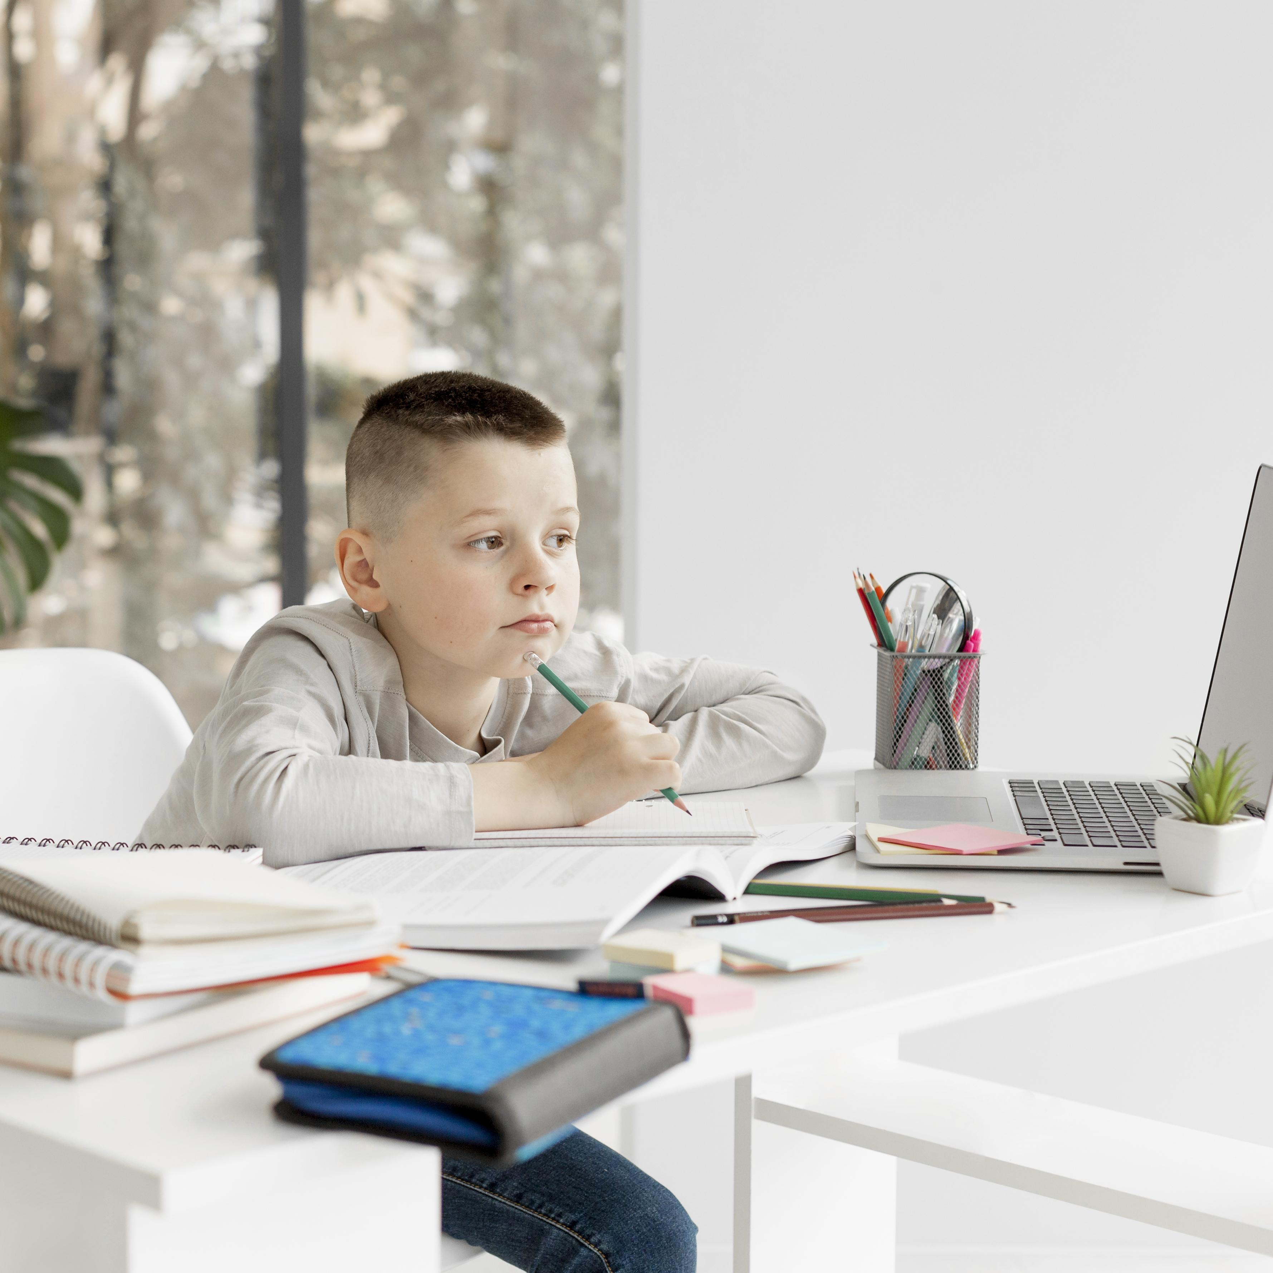
elementary
When we unite we do alright!
Fusce a felis porta, ultrices arcu eu, ultricies magna. Aliquam sed ipsum maximus est euismod dignissim. Maecenas consequat elementum eros, ut pharetra velit convallis nec. Vivamus interdum porta varius. Nam quis libero ipsum.

Slide 19


elementary
We’re the crowd that makes you proud…
Aliquam lobortis hendrerit ante. Maecenas eu pellentesque velit. Suspendisse vel mi sit amet risus mattis ultricies eu eu nisl. Phasellus non ultrices justo.
Fusce a felis porta, ultrices arcu eu, ultricies magna. Aliquam sed ipsum maximus est euismod dignissim. Maecenas consequat elementum eros, ut pharetra velit convallis nec. Vivamus interdum porta varius.uis libero ipsum.
Aliquam lobortis hendrerit ante. Maecenas eu pellentesque velit. Suspendisse vel mi sit amet risus mattis ultricies eu eu nisl. Phasellus non ultrices justo.

Slide 20

elementary
This School
Is Outa Sight,
Our Future Is Looking Bright
Aliquam lobortis hendrerit ante. Maecenas eu pellentesque velit. Suspendisse vel mi sit amet risus mattis ultricies eu eu nisl. Phasellus non ultrices justo. Pellentesque cursus urna et laoreet sagittis. Nullam malesuada elit nulla, sit amet aliquet diam luctus sed. Donec sagittis semper faucibus. Quisque sodales, urna id efficitur finibus, eros leo venenatis nisi, sit amet gravida nulla lectus vitae turpis. Proin sed lorem ut libero semper rhoncus malesuada.

Slide 21

elementary
No Where To Hide From School Pride
Aliquam lobortis hendrerit ante. Maecenas eu pellentesque velit. Suspendisse vel mi sit amet risus mattis ultricies eu eu nisl. Phasellus non ultrices justo.
Aliquam lobortis hendrerit ante. Maecenas eu pellentesque velit. Suspendisse vel mi sit amet risus mattis ultricies eu eu nisl. Phasellus non ultrices justo.
Aliquam lobortis hendrerit ante. Maecenas eu pellentesque velit. Suspendisse vel mi sit amet risus mattis ultricies eu eu nisl. Phasellus non ultrices justo.

Slide 22
elementary
We’re The Crowd That Makes You Proud!
Aliquam lobortis hendrerit ante. Maecenas eu pellentesque velit. Suspendisse vel mi sit amet risus mattis ultricies eu eu nisl. Phasellus non ultrices justo.
Aliquam lobortis hendrerit ante. Maecenas eu pellentesque velit. Suspendisse vel mi sit amet risus mattis ultricies eu eu nisl. Phasellus non ultrices justo.

Slide 23
elementary
We’re The Crowd That Makes You Proud!
Aliquam lobortis hendrerit ante. Maecenas eu pellentesque velit. Suspendisse vel mi sit amet risus mattis ultricies eu eu nisl. Phasellus non ultrices justo.
Aliquam lobortis hendrerit ante. Maecenas eu pellentesque velit. Suspendisse vel mi sit amet risus mattis ultricies eu eu nisl. Phasellus non ultrices justo.

Slide 24

elementary
Next Class
Routine
1
2
3
7
5
MATH
MATH
MATH
MATH
MATH
Mauris sed tellus tortor. Curabitur ac risus sed augue consectetur facilisis. Quisque congue porttitor sem, nec fermentum eros rhoncus vitae. Sed eu eros pharetra, rutrum ex ac, pharetra purus. Pellentesque et lacus id dui scelerisque dapibus vel ac ipsum. Donec at urna et tellus fermentum ullamcorper. Donec ultrices fermentum neque, sit amet sodales libero venenatis sed. Vestibulum aliquam lectus at ultricies consectetur. Sed egestsi sagittis porta. Nulla facilisi.

Slide 25

elementary
Thank You.
Ask me Anything!

